Slide 1
Муниципальное автономное дошкольное образовательное учреждение
«Детский сад № 42» г.Верхняя Пышма
Интегрированное занятие
Организация занятий
по основным общеобразовательным
программам дошкольного образования
Лазарева Н.А.,г. Верхняя Пыщма Свердлоской области. 2022г.
Составила воспитатель Лазарева Н.А.

Slide 2
Цель: Познакомить с жителями морского дна. рассказать детям об обитателях морей и океанов
Обучающие: Формировать представления о признаках сходства и различия между предметами; формировать логическое мышление, память, диалогическую речь, расширять представления об окружающем. Продолжать формировать представление о сложении, как объединении групп предметов.
Развивающие: Развивать чувство любви к природе. Развивать воображение. Закрепить и расширить знания детей о морских обитателях. Уточнить знания о том, что придумал разумный человек для своего пребывания под водой. Закрепить умение детей считать в прямом и обратном порядке; продолжать Развивать умения сравнивать группы предметов путём составления пар.Закрепить понятия «равно», «неравно»; («верх», «низ», «прямо», «лево», «середина») ; закрепить представление о порядке увеличения и уменьшения размеров предмета; развивать умение ориентироваться на листе бумаги
Воспитательные: Воспитывать интерес к морским жителям, желание узнать о них что-то новое.

Slide 3
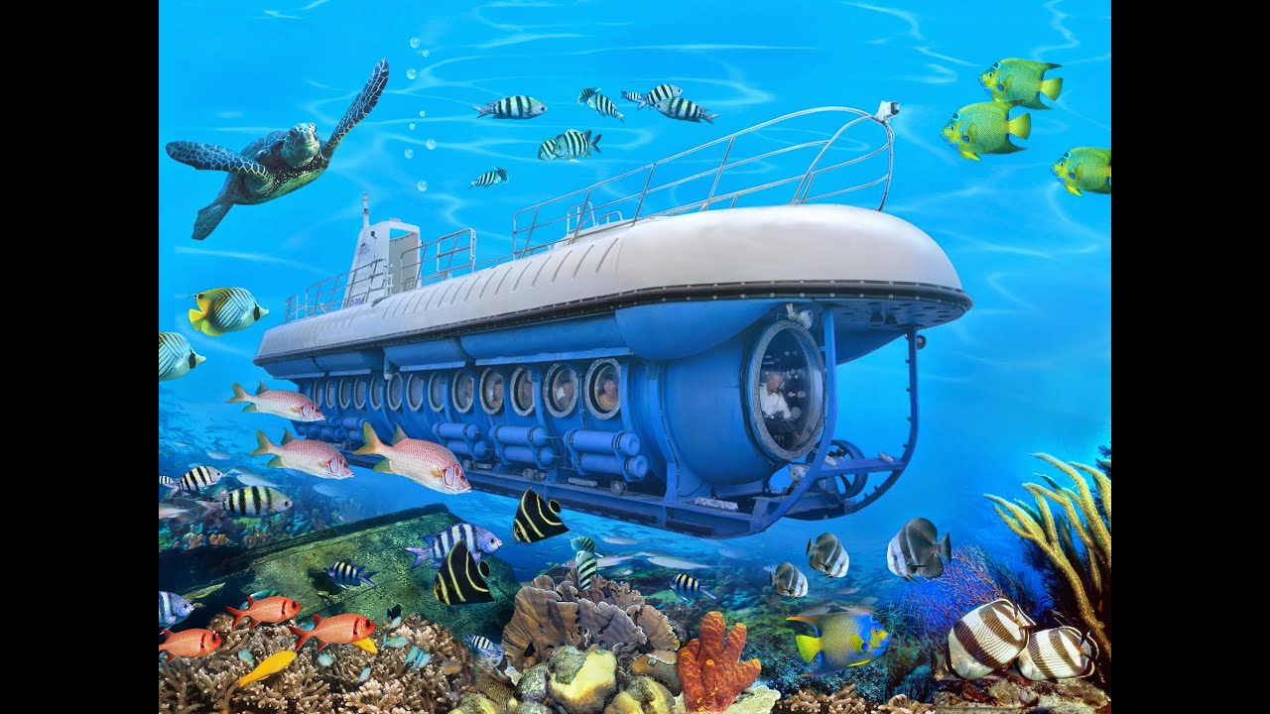

Slide 4
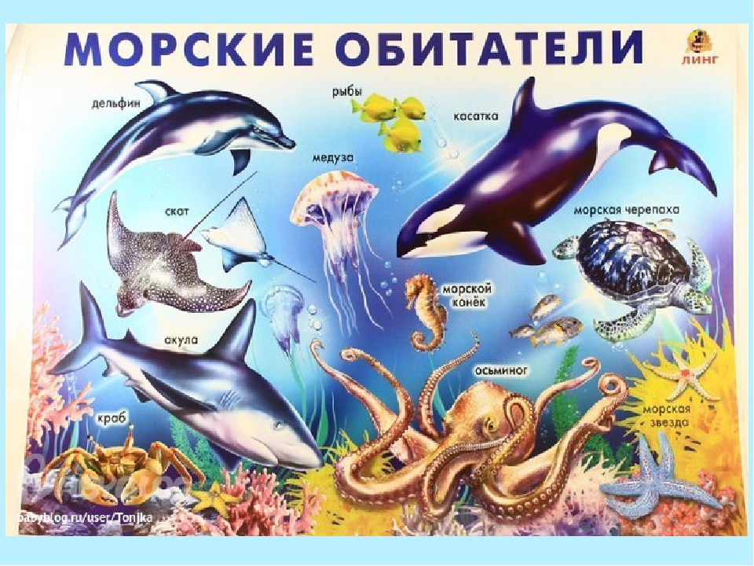
Лазарева Н.А.,г. Верхняя Пыщма Свердлоской области. 2022г.

Slide 5
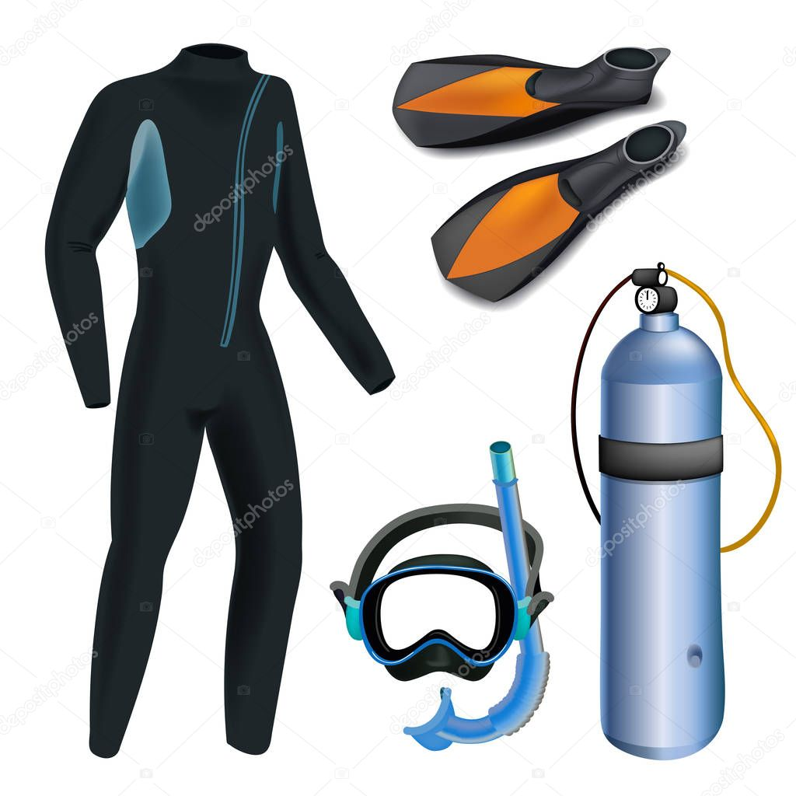

Slide 6
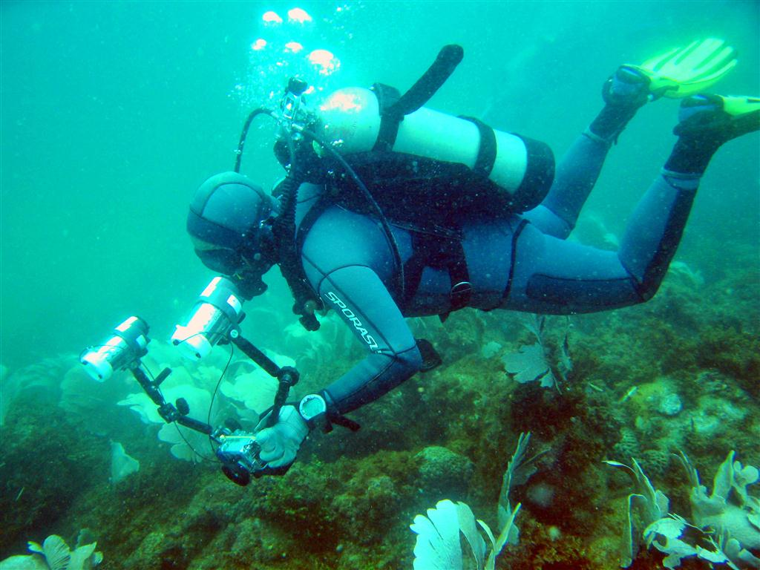

Slide 7
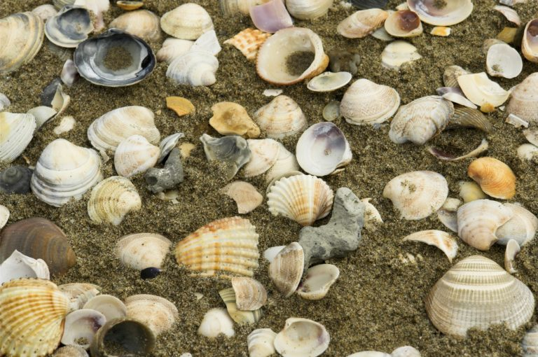
Лазарева Н.А.,г.Верхняя Пышма, Свердловской области 2022г.

Slide 8
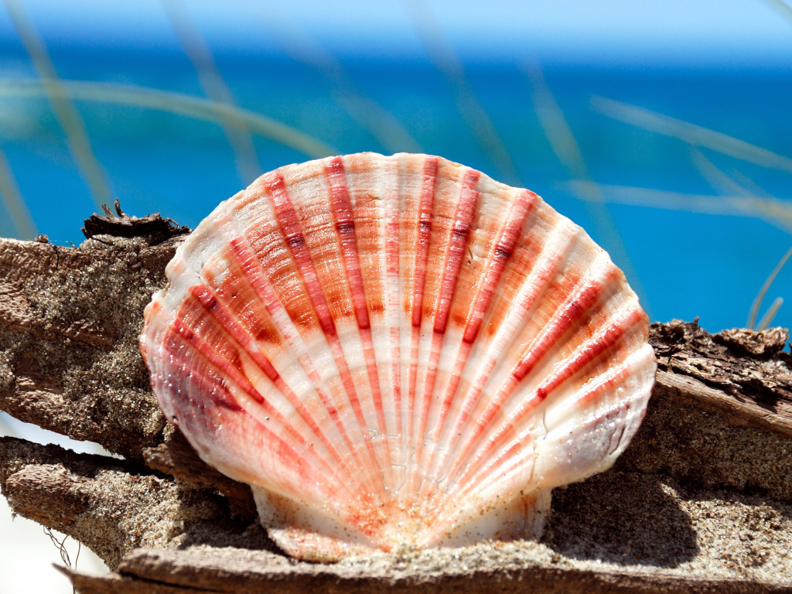

Slide 9
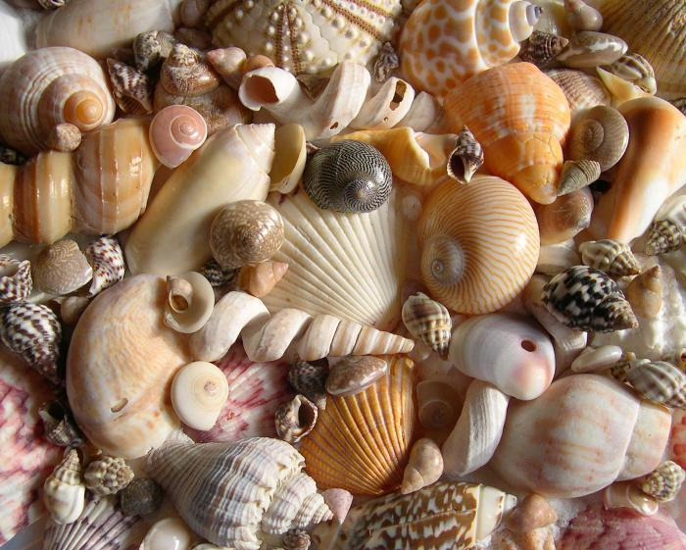

Slide 10
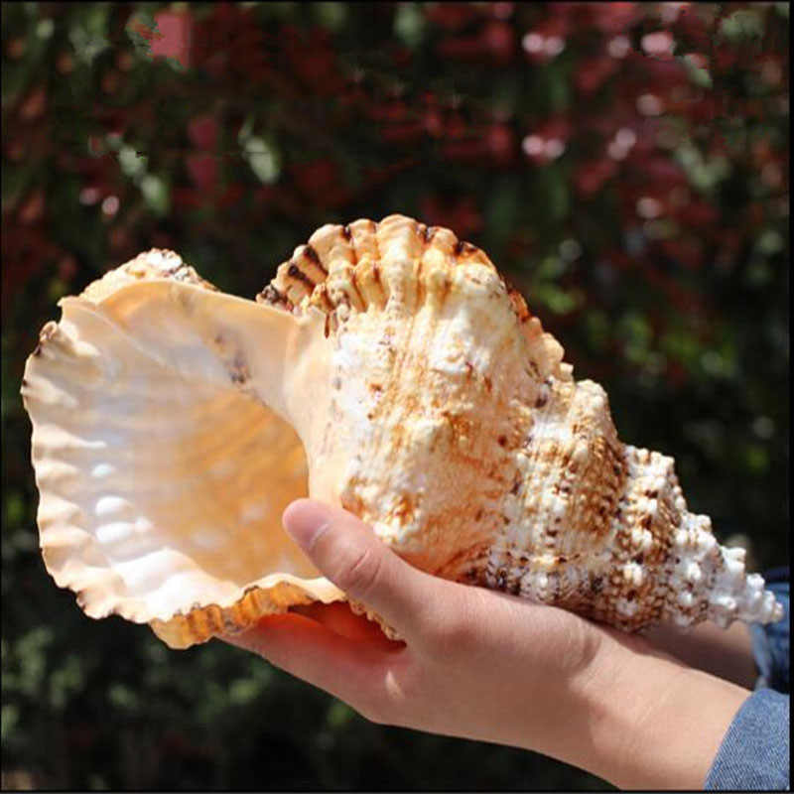

Slide 11
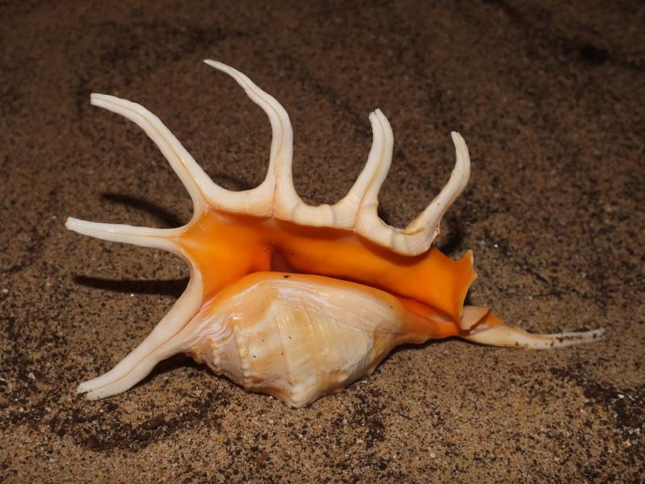

Slide 12
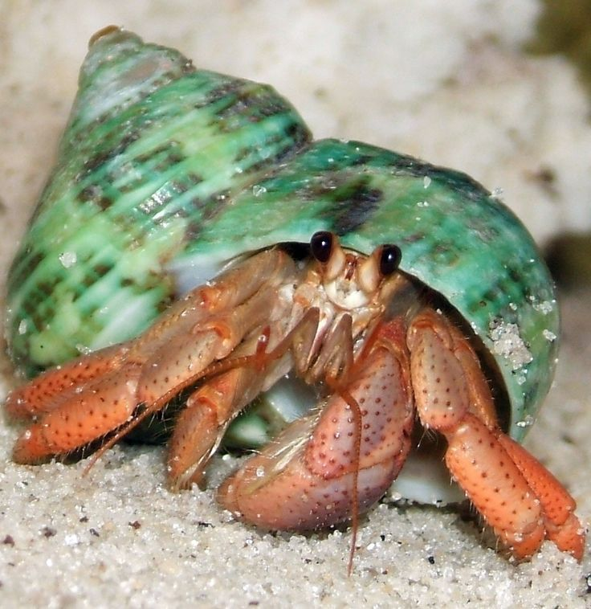

Slide 13
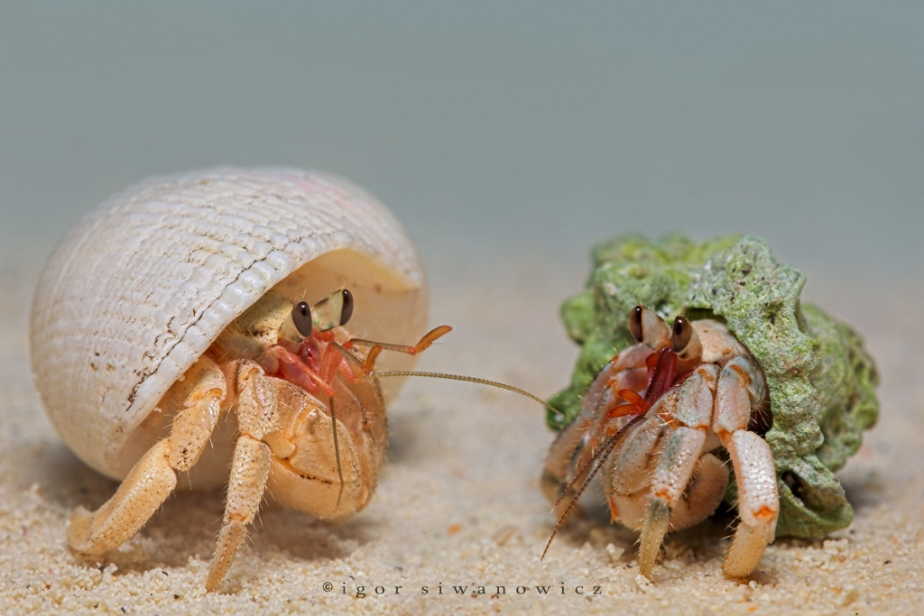

Slide 14
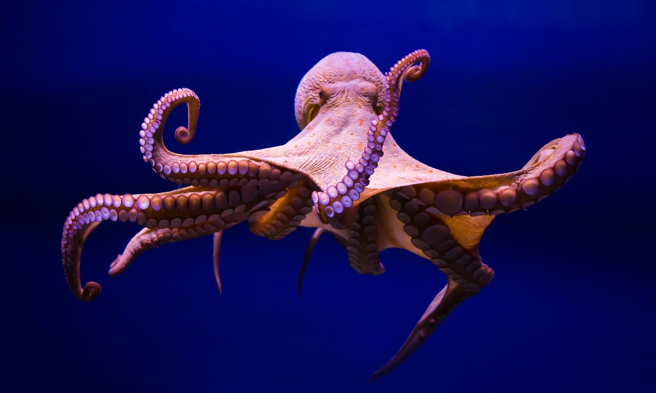
ЛазареваН.А. г.Верхняя Пышма , Свердловской области 2022г.

Slide 15
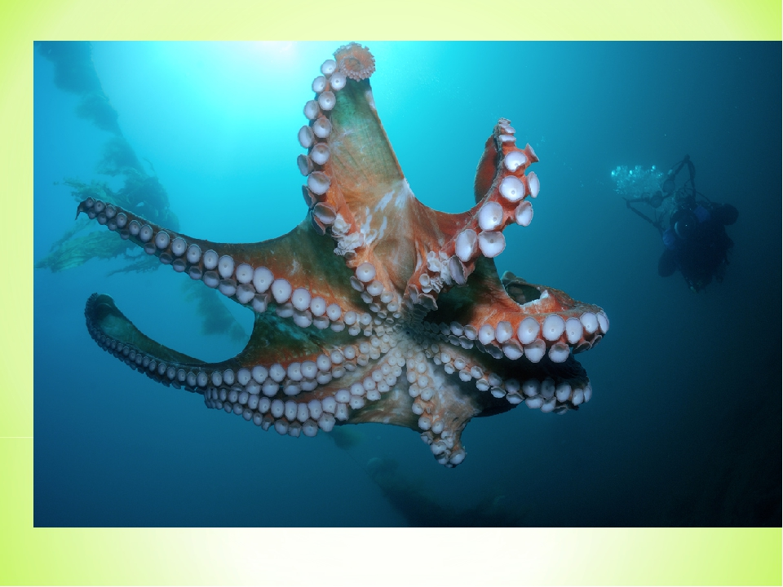

Slide 16
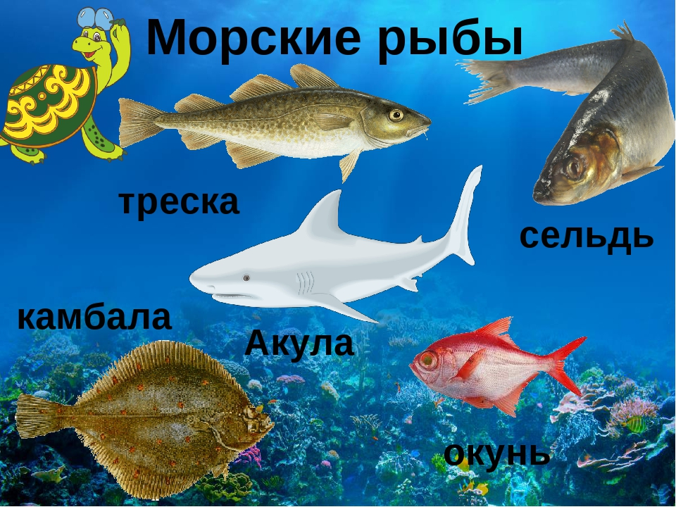
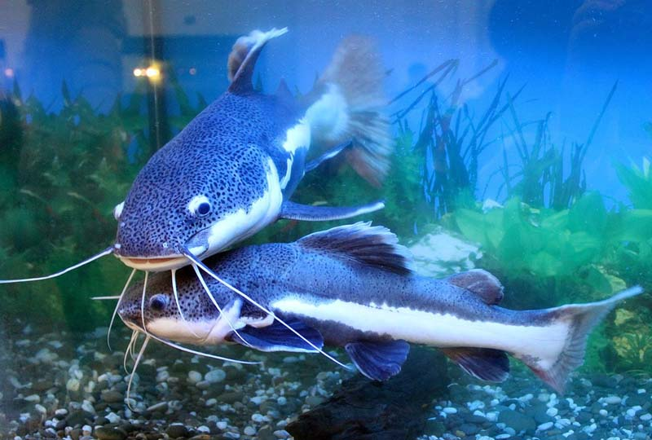
Лазарева Н.А., г.Верхняя Пышма, Свердловской области 2022г.

Slide 17
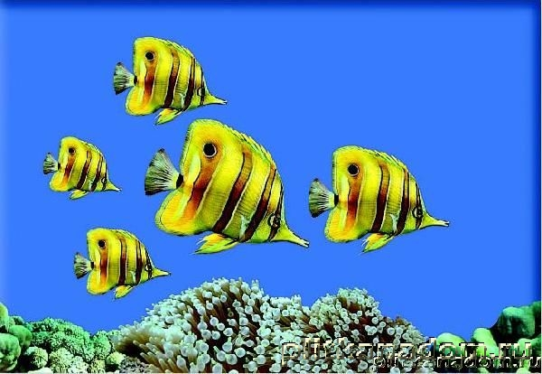
Какой знак надо поставить между рыбками ?
=

Slide 18
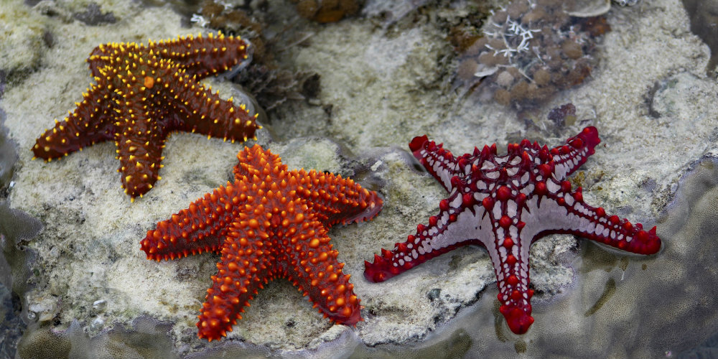
© Лазарева Н.А. г. Верхняя Пышма , Свердловской обл. 2022г.

Slide 19
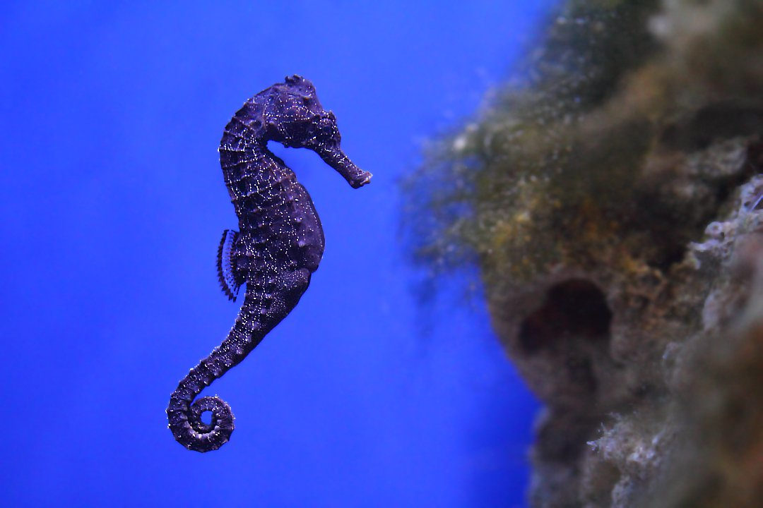

Slide 20
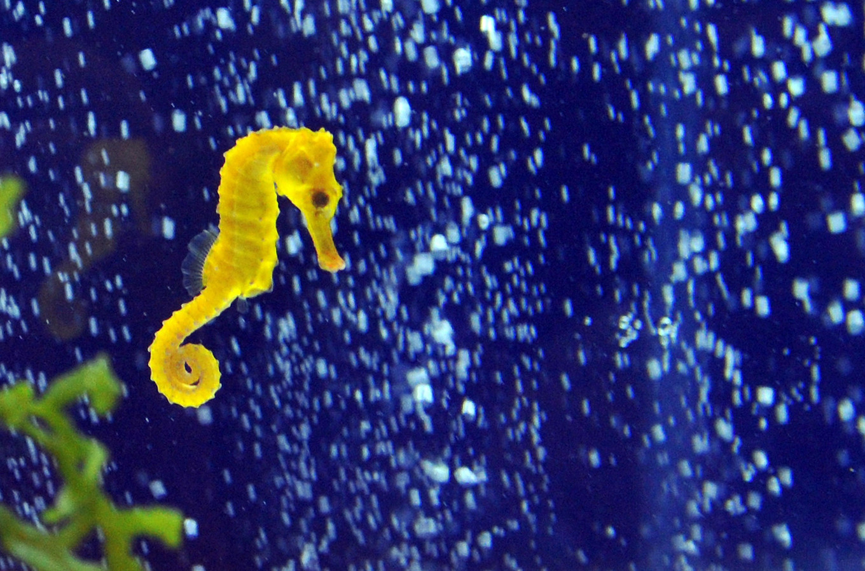

Slide 21

+
5
Лазарева Н.А.г. Верхняя Пышма, Свердловской области 2022г.

Slide 22
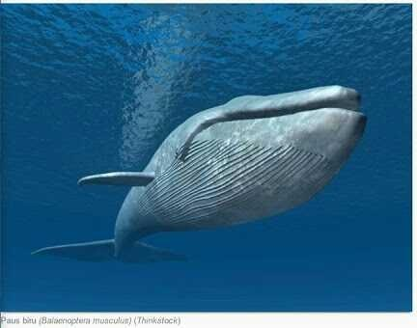
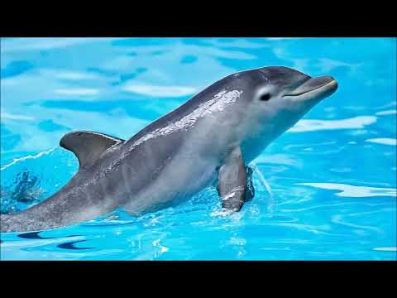
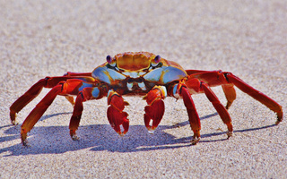
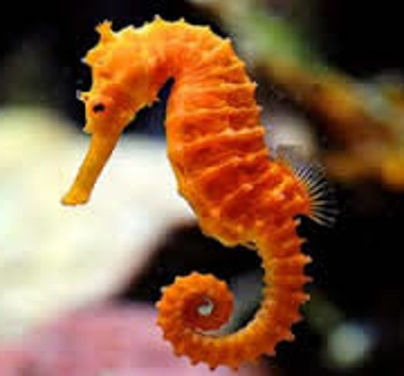
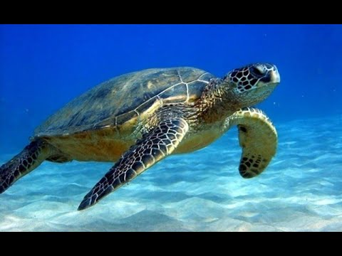
Лазарева Н.А., г. Верхняя Пышма, Свердловской области.2022г.

Slide 23
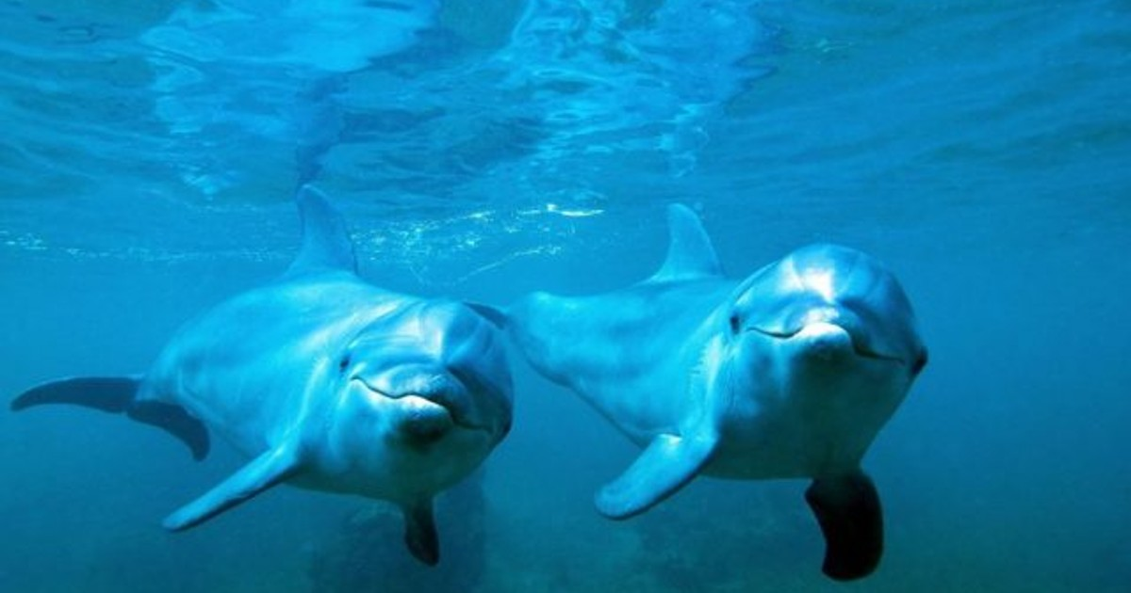

Slide 24
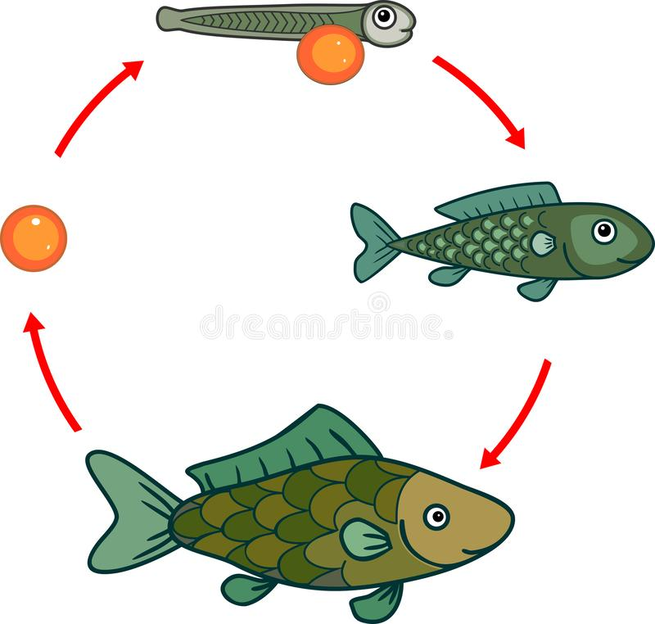
Лазарева Н.А., г. Верхняя Пышма Свердловской обл.2022г.

Slide 25
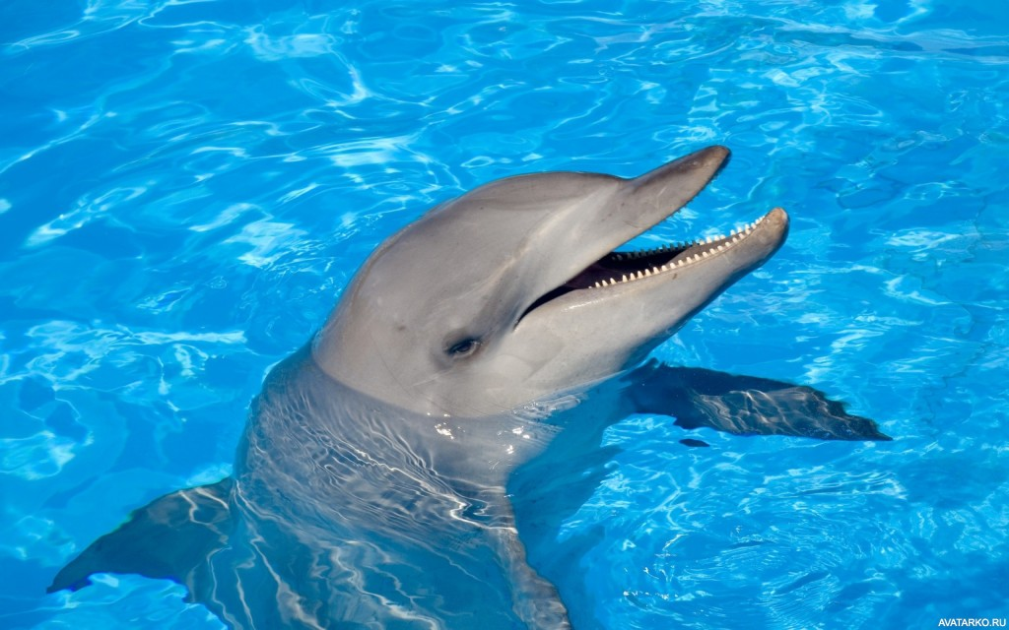
Спасибо за внимание
Лазарева Н.А., г. Верхняя Пышма ,Свердловской обл.2022г.

